Slide 1
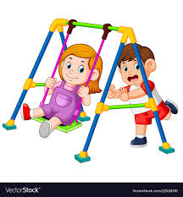
TEHNIČNI DAN
GUGALNICA NIHALKA
https://www.google.com/search?q=children+in+swings&tbm

Slide 2
Danes imaš tehnični dan. Izdelal/a boš gugalnico nihalko.
Pri prevzemu šolskih potrebščin si dobil/a material, ki ga boš potreboval/a.
Za izdelavo potrebuješ:
trši A4 papir (za stojali in podlago),
trši barvni papir (za nihajna drogova in sedalo),
škarje,
ravnilo,
lepilo,
leseno palčko,
slamico,
šilo,
luknjač.

Slide 3
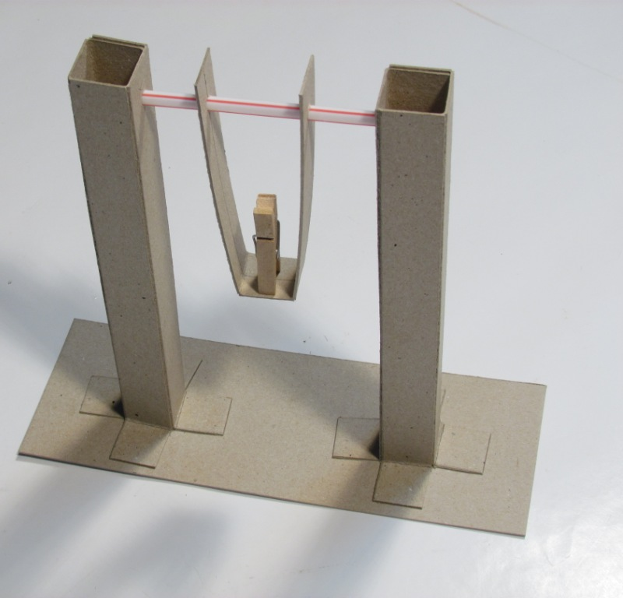
VRTIŠČE
STOJALO
STOJALO
NIHAJNI DROG, SEDALO

Slide 4
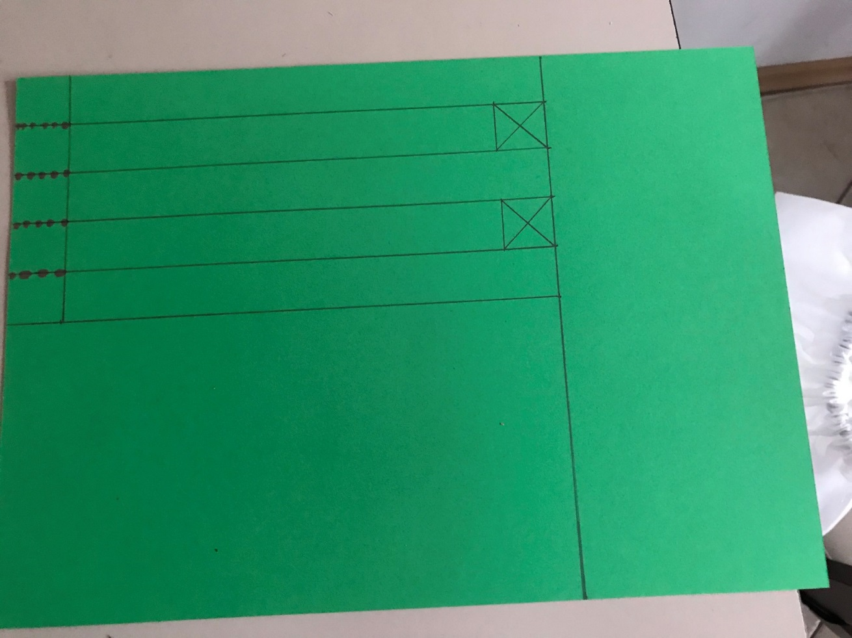
PAZI: List postavi ležeče. Meriti začni od roba.
1. Izdelava stojal:
2 cm
Dolžina navpične črte:
10 cm
2 cm
2 cm
2 cm
2 cm
2 cm
2 cm
Dolžina vodoravne črte:
21 cm
2 cm
10 cm
2 cm
2 cm
2 cm
2 cm
21 cm

Slide 5
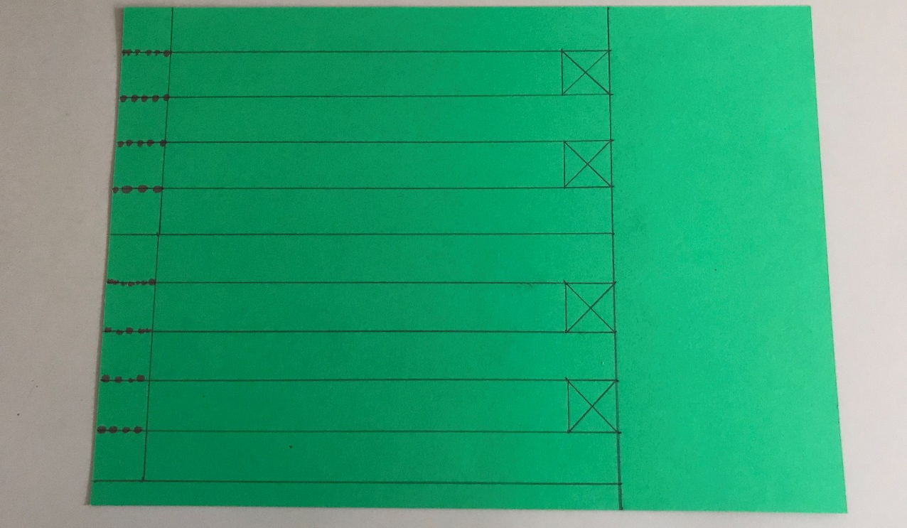
To narišeš na isti list dvakrat (za izdelavo dveh stojal).
21 cm
10 cm

Slide 6
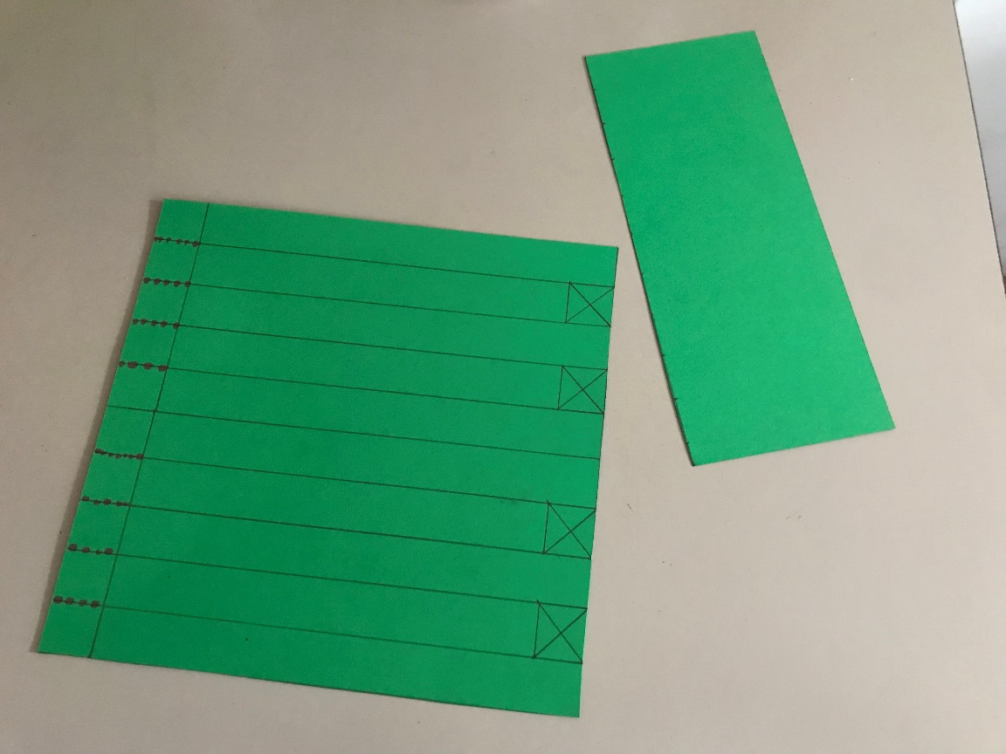
Prekinjena črta pomeni izreži!
Pazi, da tega dela ne poškoduješ!
Potreboval/a ga boš za podlago. Nanj boš pritrdil/a gugalnico.
21 cm
10 cm
Tega delčka ne boš potreboval/a.

Slide 7
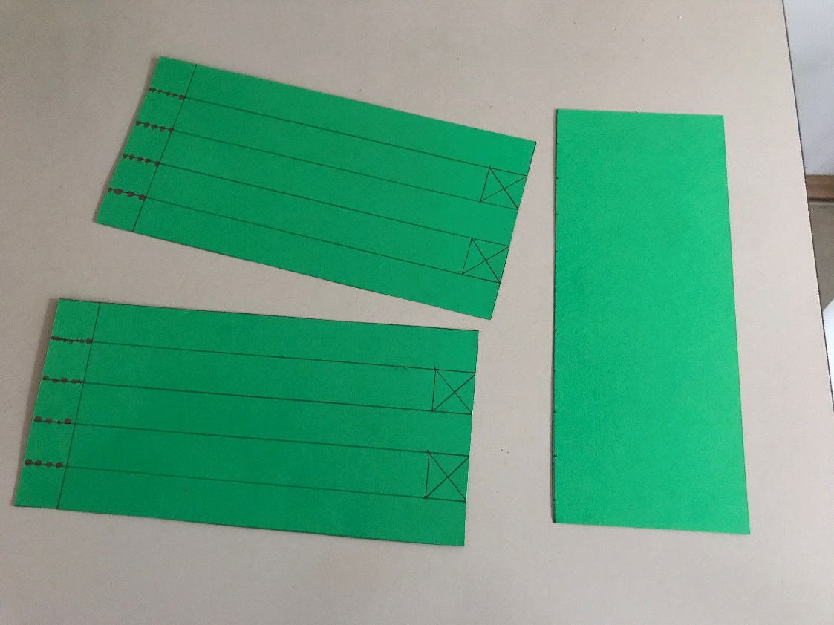
Dobil/a si tri dele:
enega za podlago
dva za stojali

Slide 8
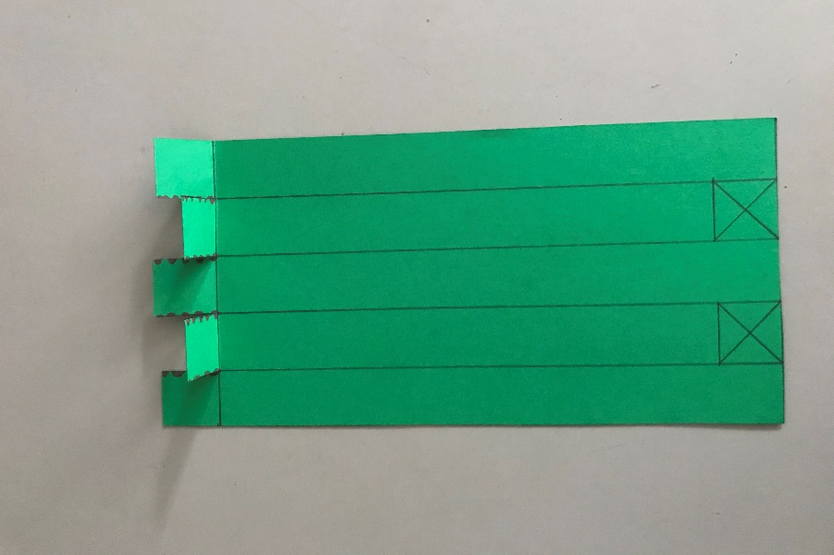
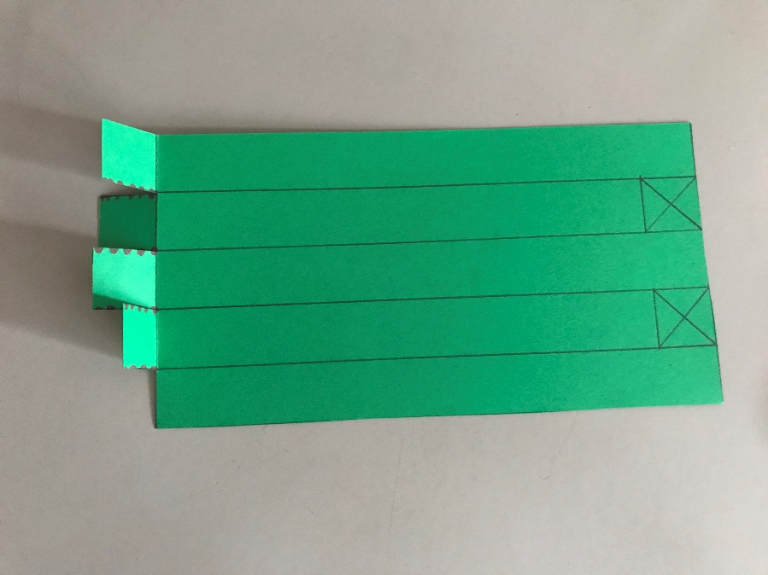
Del za podlago shrani, ker ga boš potreboval/a na koncu.
Ker ima gugalnica dve stojali, imaš dva
enaka dela in boš vse naredil/a dvakrat.
Na delih, kjer so bile narisane pike, narediš zareze (upogneš).
Izrežeš samo en kvadrat (kot kaže slika).

Slide 9
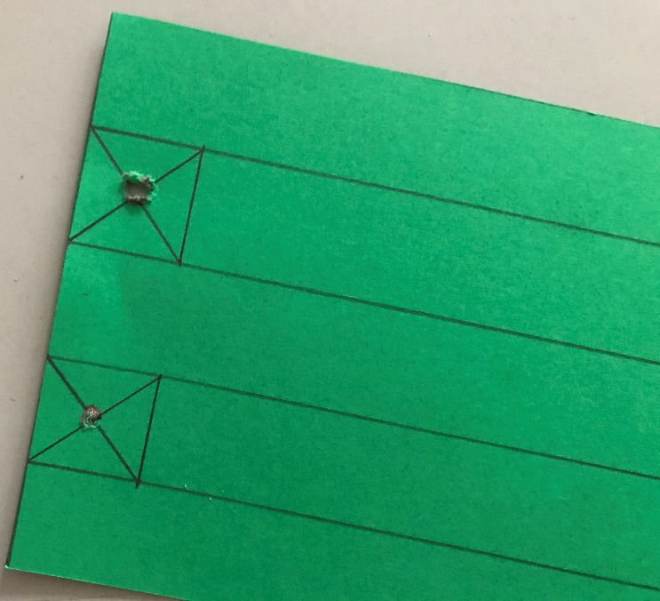
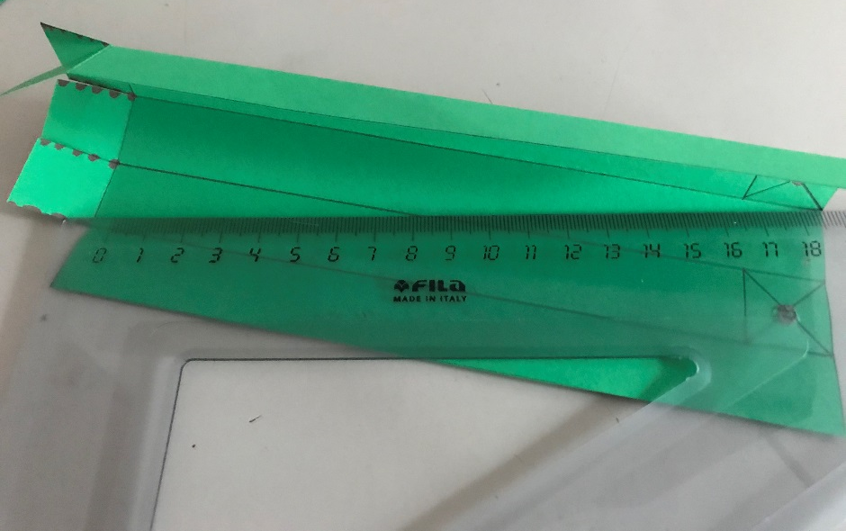
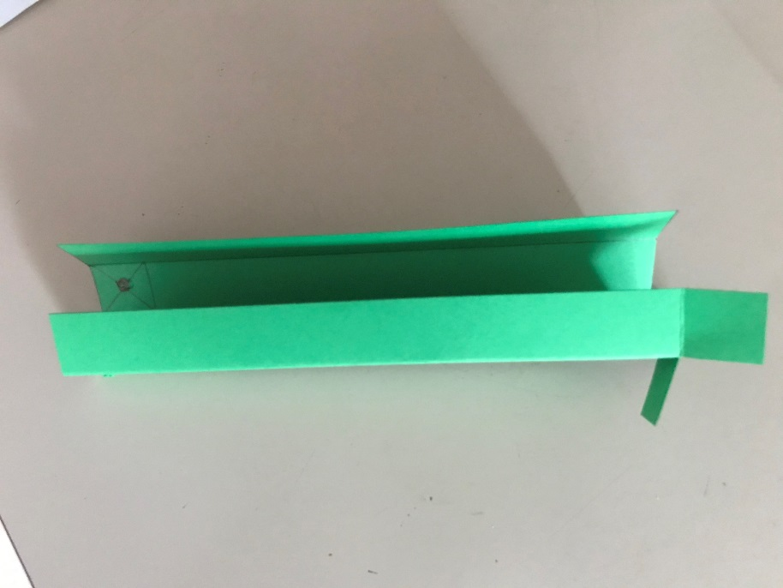
S šilom ali škarjami narediš luknji.
Papir po črtah prepogneš. Lahko si pomagaš z ravnilom.

Slide 10
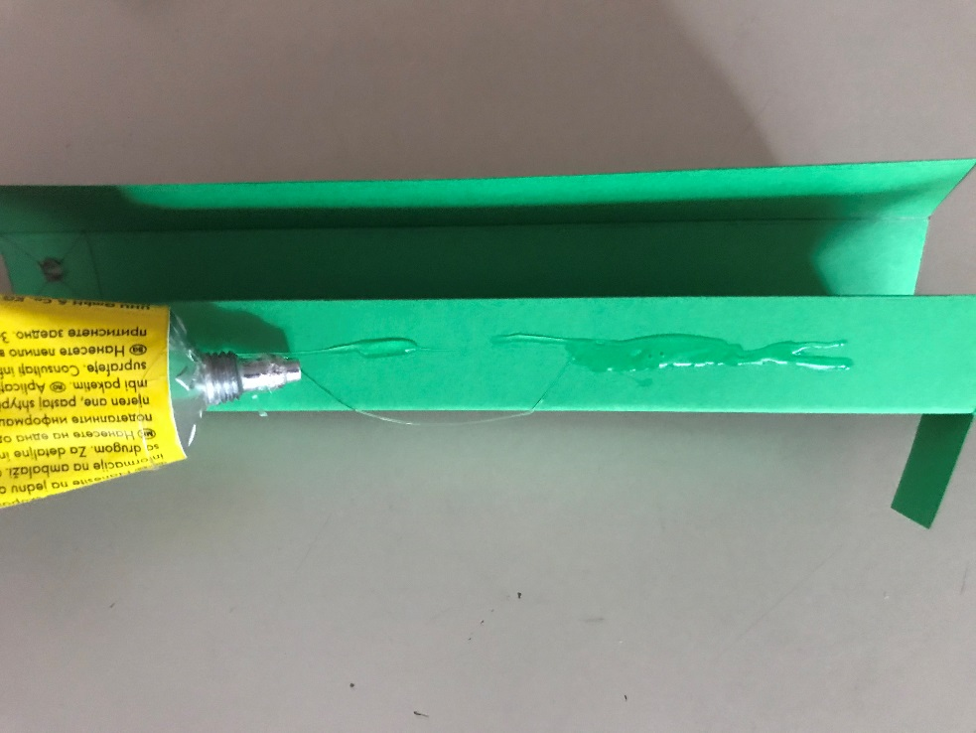
Oblikuješ stojalo in zadnji del namažeš z lepilom.
Narediš dve stojali.

Slide 11
2. Izdelava nihajnega droga in sedala:
Nihajna drogova in sedalo bodo sestavljeni iz
enega kosa (trši barvni papir).
Dolžina vodoravne črte: 28 cm
2 cm
2 cm
2 cm
2 cm
2 cm
Narediš luknjo z luknjačem.
13 cm
13 cm
Sedalo.
Narediš luknjo z luknjačem.
Na črtah prepogneš. Lahko si pomagaš z ravnilom.

Slide 12
3. Izdelava vrtišča:
Dolžina lesene palčke: 15 cm, izmeri in odreži (ostri del naj bo odrezan).
Dolžina slamice: 9,5 cm, izmeri in odreži (pregibni del slamice naj bo odrezan).
15 cm
Tega dela ne potrebuješ.
9,5 cm
Tega dela ne potrebuješ.
https://www.google.si/search?q=slamica&newwindow=1&sxsrf=ALeKk00lXm_f7QFeJRV0QT7

Slide 13
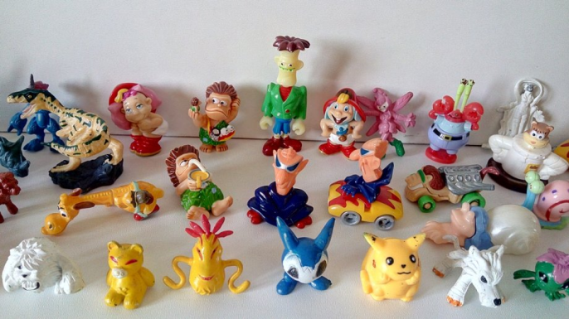
4. Sestava gugalnice nihalke:
Vrtišče (leseno palčko) vstavi v slamico in oboje vtakni skozi luknji na nihajnem drogu.
Nato leseno palčko skozi luknje pritrdi na stojali.
Sestavljeno gugalnico zalepi na podlago. Pazi, da boš stojali zalepil/a v isti liniji enakomerno odmaknjeno od robov). Podlago lahko okrasiš s kamenčki, travo, peskom …
Na sedalo lahko postaviš kakšno igračko/figurico.
https://www.google.com/search?q=kinder+igra%C4%8Dke&rl
https://www.google.com/search?q=gugalnica+nihalka+i

Slide 14
ŽELIM TI USPEŠEN TEHNIČNI DAN.
POŠLJI MI SLIKO TVOJE GUGALNICE.

